Slide 1
স্বাগতম

Slide 2
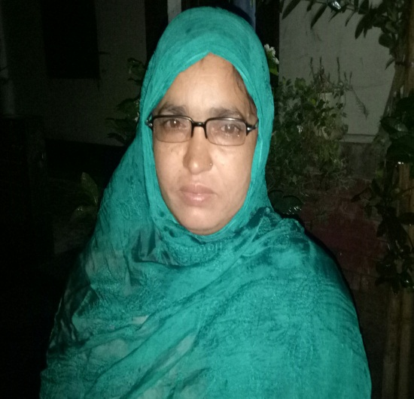
পরিচিতি
তাছলিমা বেগম
সহকারী শিক্ষক ( ICT)
পুলেরঘাট আঃউঃহোঃ দাখিল মাদ্রাসা
পাকুন্দিয়া , কিশোরগঞ্জ ।
শ্রেণীঃ ৬ষ্ঠ
বিষয়ঃ বাংলাদেশ ও বিশ্বপরিচয়
অধ্যায়ঃ ছয়

Slide 3
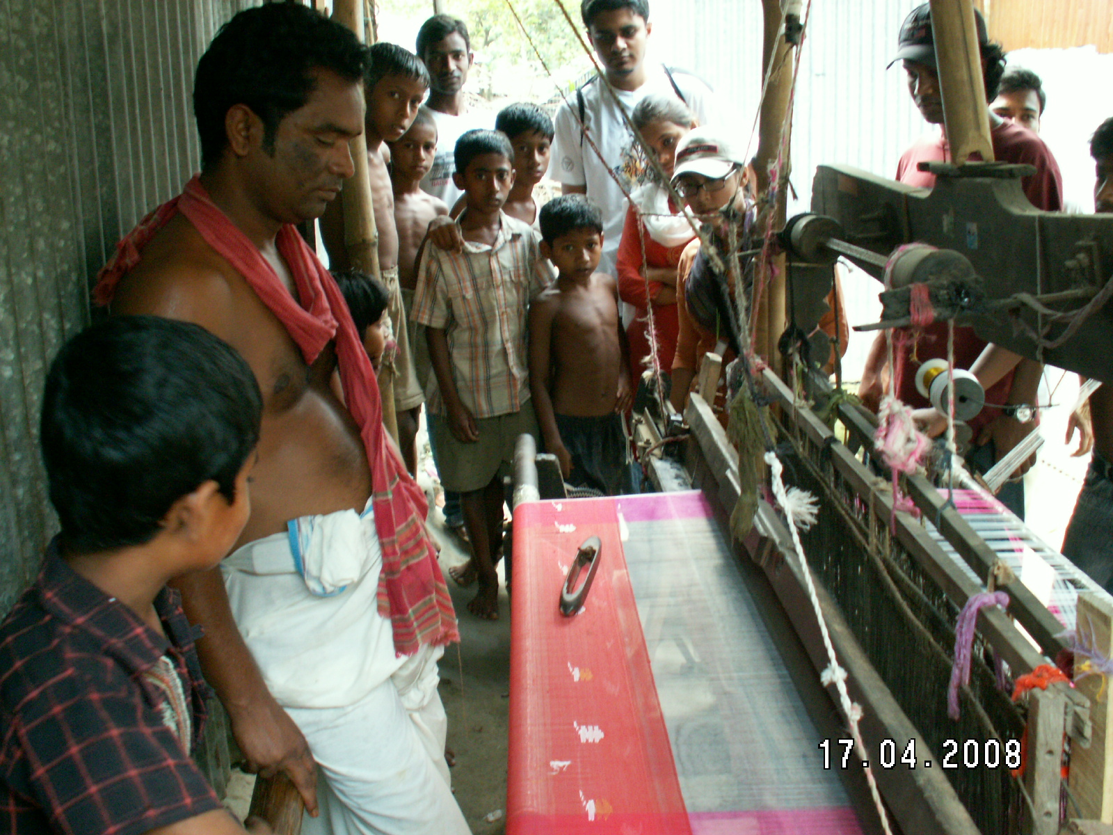
তাতি কাপড় বুনছে

Slide 4
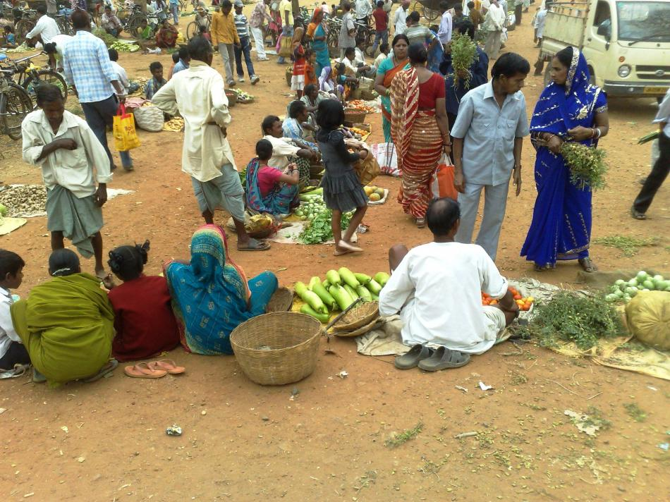
গ্রামের হাট বাজার

Slide 5
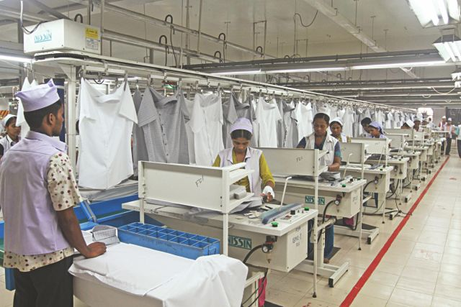
শহরের শিল্প কারখানা

Slide 6
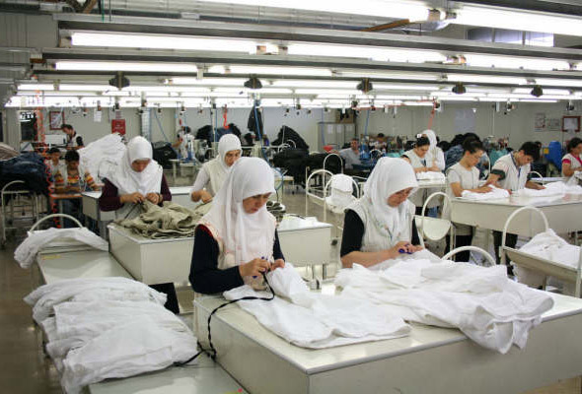
শহরের গার্মেণ্টস কারখানা

Slide 7
অর্থনৈতিক জীবন ধারা

Slide 8
শিখনফল
এই পাঠ শেষে শিক্ষাথীরা----------
১। বাংলাদেশের অর্থনৈতিক জীবন ধারা সম্পকে বলতে পারবে ।
২। বাংলাদেশের গ্রামীন ও শহরের অর্থনৈতিক জীবন ব্যবস্থা সম্পর্কে বলতে পারবে ।
৩। গ্রামীন অর্থনীতির গুরুত্ব বলতে পারবে।
৪। গ্রামীন ও শহরের অর্থনীতির গুরুত্ব বিশ্লেষন করতে পারবে।

Slide 9
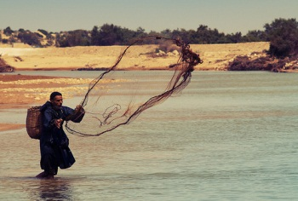
জেলে জাল দিয়ে মাছ ধরছে

Slide 10
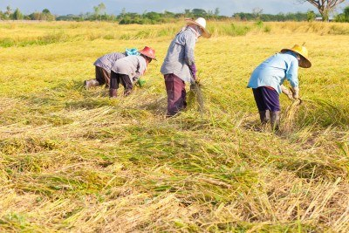
গ্রামে ধান কাটার ছবি

Slide 11
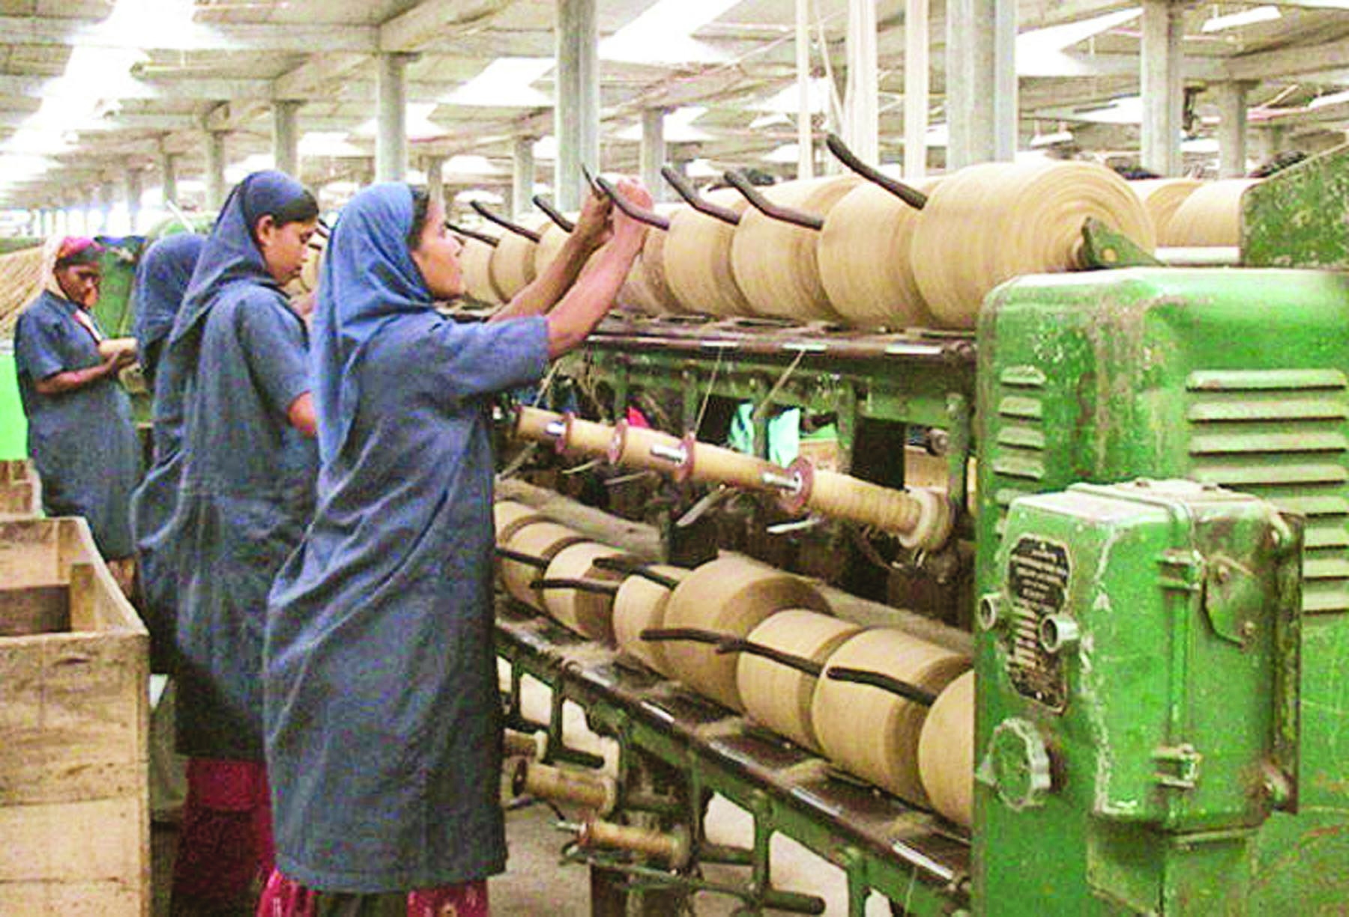
বাংলাদেশের পাট শিল্প কারখানা

Slide 12
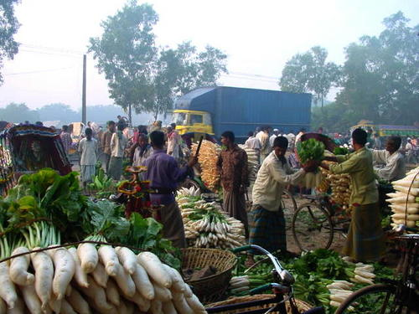
গ্রামের হাট বাজার

Slide 13
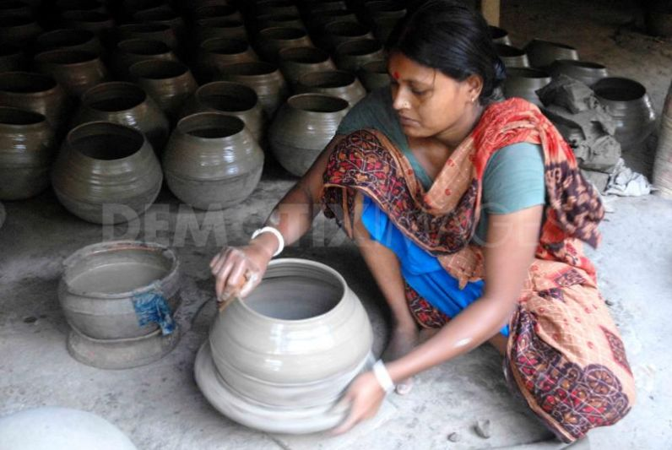
কুমোর মাটির পাতিল তৈরী করছে।

Slide 14
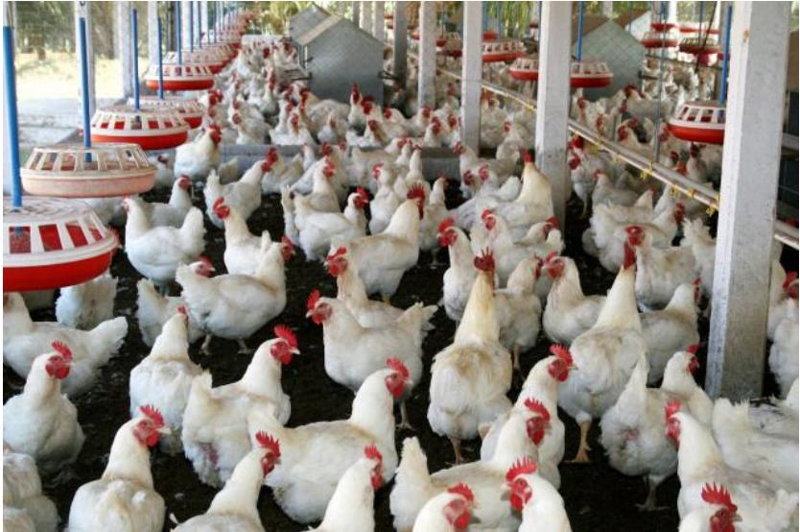
মুরগীর খামার

Slide 15
মুল্যায়ন
১। অর্থনৈতিক জীবন ধারা বলতে কি বুঝায়।
২। গ্রামের অধিকাংশ মানুষের জীবিকার প্রধান অবলম্বন কি?
৩। শহরে কি ধরনের কারখানা গডে উঠে?

Slide 16
বাড়ি কাজ
“শহরের অর্থনীতি গ্রাম নির্ভর” বননা কর।

Slide 17
ধন্যবাদ

